Slide 1
Початок української революції

Slide 2
Завдання уроку
Визначити причини початку та особливості першого етапу української революції;
Розкрити програмні засади діяльності Центральної Ради;
Вчитися встановлювати причинно – наслідкові зв»язки, працювати з джерелами інформації, робити висновки та узагальнення.

Slide 3
План
Лютнева революція в Росії.
Утворення Центральної Ради та місцевих рад робітничих та солдатських депутатів.
Українські громадські організації та політичні партії.
Гасло автономії України.

Slide 4
Опорні поняття і дати
Опорні поняття:
Українська Центральна Рада;
Автономія;
Лютнева революція;
Тимчасовий уряд
Опорні дати:
04.03.1917р – утворення Української Центральної Ради;
19.04.1917р – робота Українського національного конгресу

Slide 5
Проблемне завдання
Чи можна стверджувати, що події 1917 року в Україні мали характер національно – демократичної революції?

Slide 6
Актуалізація опорних знань
Які події початку 1917 року у Російській імперії істотно вплинули на перебіг подій Першої світової війни?
Чому в Росії розпочалася Лютнева революція?
Чому в Україні також розпочалася революція?

Slide 7
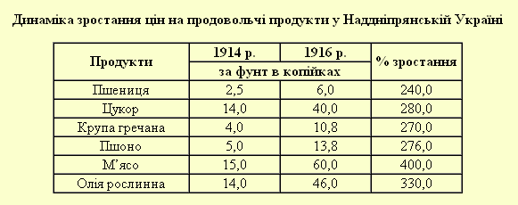
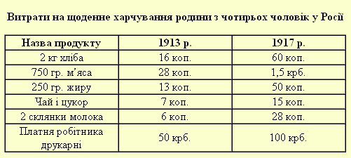
Про які явища в економіці свідчать наведені дані?
До яких наслідків у соціальній сфері це призведе?
Проаналізуйте дані таблиці.
Які висновки можна зробити?

Slide 8
Залежне і пригноблене становище України
Важке становище більшості населення
Нерозв»язаність аграрного питання
Піднесення національно - визвольного руху
ПРИЧИНИ
Українська революція
МЕТА:
Здобуття автономії України як першого кроку до незалежності
РУШІЙНІ СИЛИ:
Українська інтелігенція, селянство, військові робітники

Slide 9
«…За характером Українська революція була національно-демократичною, у своїй стратегічній меті органічно поєднувала завдання національного відродження і державотворення із необхідністю соціальних зрушень в інтересах широких мас українства. Провідники революції мали на меті забезпечити всі можливості для повнокровного розвитку українського народу, для вільної та ефективної життєдіяльності кожного члена суспільства»
Історик Валерій Солдатенко про
характер Української революції
Що визначає характер революції?
Чому історик вважає Українську революцію національно-демократичною?
Які дві групи завдань вона поєднувала?

Slide 10
Утворення Центральної Ради
Українська партія соціалістів – самостійників
М.Міхновський
Товариство українських поступовців
( Українська партія соціалістів - федералістів
4 березня 1917р.
- утворення Української Центральної Ради

Slide 11
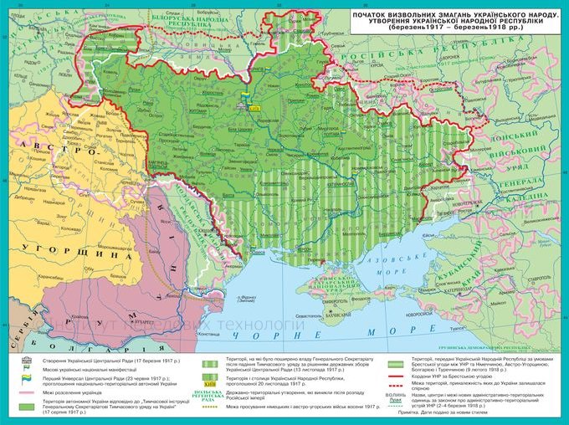

Slide 12
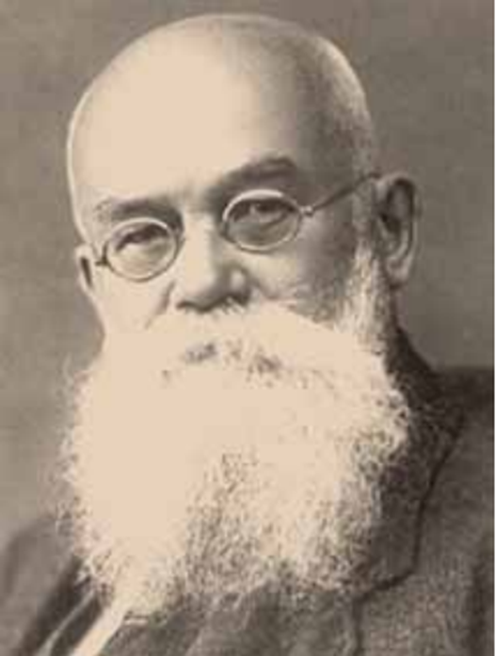
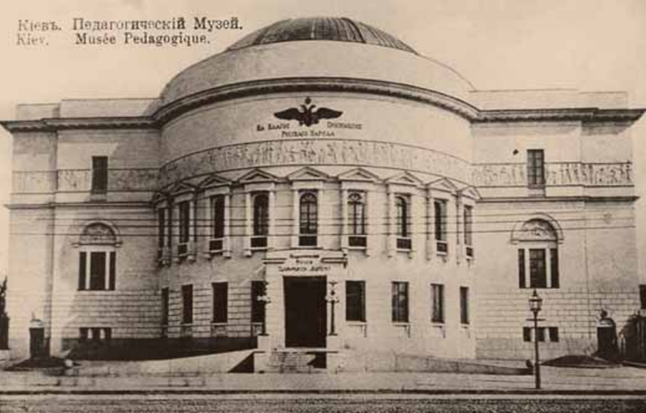
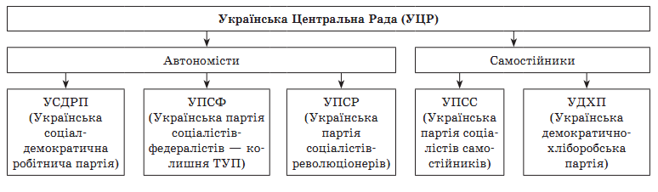

Slide 13
З відозви Центральної Ради “До українського народу ” 9(22) березня 1917р.
Народе український! Впали вікові пута. Прийшла воля всьому пригніченому людові, всім поневоленим націям РОСІЇ. Настав час і твоєї волі й пробудження до нового вільного, творчого життя після більш як 200-літнього сну.
Уперше, Український тридцятимільйонний народе, Ти будеш мати змогу сам за себе сказати, хто ти і як хочеш жити, як окрема нація. З цього часу в дружній сім'ї вільних народів могутньою рукою зачнеш собі сам кращу долю кувати.
...Ми закликаємо спокійно, але рішуче домагатися від нового уряду всіх прав, які Тобі природно належать і які Ти повинен мати, Великий Народе, сам хазяїн на Українській землі ...
Народе Український! Селяни, робітники, солдати, громадяни, духовенство і вся українська інтелігенція! Додержуйтесь спокою, не дозволяйте собі ніяких вчинків, що руйнують лад у житті, але разом, щиро і уперто беріться до роботи: до гуртування в політичні товариства, культурні і економічні спілки, складайте гроші на Український Національний Фонд і вибирайте своїх Українських людей на всі місця...
Організуйтесь!
Чому присвячений цей документ? Що він проголошує?
Кого і до чого він закликає?
Яку інформацію про створення Центральної Ради він містить?

Slide 14
Українські громадські організації та політичні партії
УСДРП | Боротьба за автономію України
УПСР | Проведення аграрної реформи в інтересах селянства; національно – територіальна автономія
ТУП | Перетворення організації в Союз українських автономістів – федералістів, підтримка Тимчасового уряду, забезпечити автономію України, підготовка Українського національного конгресу

Slide 15
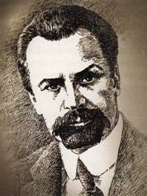
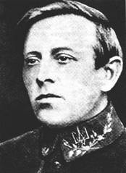
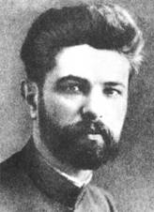
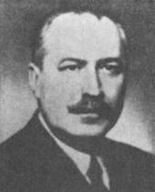
С.О.Єфремов
Д.І.Дорошенко
В.Винниченко
С.Петлюра
УСДРП
ТУП ( УПСФ )

Slide 16
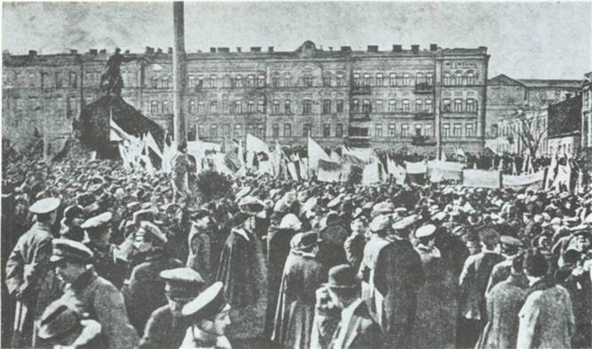
Вимоги:
Скликання Установчих зборів;
Скликання Українського національного конгресу;
Запровадження автономії України
Маніфестація на Софійській площі 1 квітня 1917року.

Slide 17
Український національний конгрес
19.04.1917р
Схвалив гасло автономії України у складі Російської федеративної республіки
Підтвердив повноваження Центральної Ради як крайового органу влади
Розширити склад Ради за рахунок представників національних меншин ( 15 % )

Slide 18
Закріплення
Чи можна стверджувати, що події 1917 року в Україні мали характер національно – демократичної революції?

Slide 19
Національно – демократична революція в Україні:
Масовий національно – визвольний рух;
Участь різних соціальних верств, які висували вимоги;
Прагнення позбутися національного гніту та залежності від Російської імперії;
Відновлення української державності;
Встановлення демократичного ладу.

